Slide 1
Principes de partenariat
L'égalité exige un respect mutuel entre les membres du partenariat, quels que soient leur taille et leur pouvoir. Les participants doivent respecter les mandats, obligations et indépendance des uns et des autres et reconnaître les contraintes et les engagements de chacun. Le respect mutuel ne doit pas empêcher les organisations de s’engager dans une dissidence constructive.
Notes:
Note GB: I have replaced the blue icon that remained in english by its french version

Slide 2
Principes de partenariat
La transparence est obtenue par le dialogue (sur un pied d'égalité), l'accent étant mis sur les consultations précoces et le partage rapide d'informations. Les communications et la transparence, y compris la transparence financière, augmentent le niveau de confiance parmi les organisations.
Notes:
Note GB: I have replaced the blue icon that remained in english by its french version

Slide 3
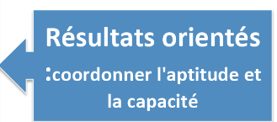
Principes de partenariat
Une action humanitaire efficace doit être fondée sur la réalité et orientée vers l’action. Cela nécessite une coordination axée sur les résultats, fondée sur de véritables potentiels et sur des capacités opérationnelles concrètes.
Notes:
Note GB: I have replaced the blue icon that remained in english by its french version

Slide 4
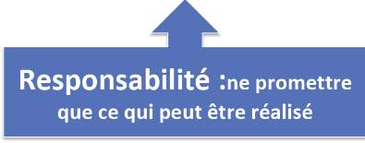
Principes de partenariat
Les organisations humanitaires ont l'obligation éthique les unes envers les autres de s'acquitter de leurs tâches de manière responsable, avec intégrité, de manière pertinente et appropriée. Elles doivent s'assurer de ne s'engager dans les activités que lorsqu’elles disposent des moyens, des aptitudes, des compétences et de la capacité nécessaires pour tenir leurs engagements. La prévention décisive et énergique des exactions commises par les humanitaires doit également être un effort constant.
Notes:
Note GB: I have replaced the blue icon that remained in english by its french version

Slide 5
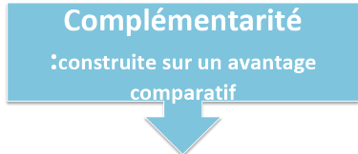
Principes de partenariat
La diversité de la communauté humanitaire est un atout si nous misons sur nos avantages comparatifs et complétons les contributions de chacun. La capacité locale est l’un des principaux atouts à améliorer et à développer. Dans la mesure du possible, les organisations humanitaires doivent aspirer à en faire une partie intégrante des interventions d’urgence. Les barrières linguistiques et culturelles doivent être surmontées.
Notes:
Note GB: I have replaced the blue icon that remained in english by its french version

